Slide 1


Yapay Zeka Satış Asistanı
Yapay zeka destekli dijital satış ve karar destek asistanı
www.koctas.com.tr

Slide 2
Bir bakışta Kundu Ürün Uzmanım
Çözümün kapsamı, müşteriye sunduğu değer ve ölçülebilir sonuç
352K $
2,5Mn $
%25
1M +
2026 Q1-Q2 Ek Ciro Getirisi
2026 FY Ek Ciro Getiri Hedefi
Dönüşüm Oranı Artışı
Ürün bazında, listeleme ve arama sonuçlarının tamamında aktif
Müşteri İhtiyacı
AI Destekli Çözüm
Değer Önerisi
Geniş ürün kataloğunda doğru ürünü bulma, teknik özellikleri anlama ve alternatifleri karşılaştırma sürecindeki müşterinin satınalma yolculuğuna destek olma
Doğal dilde ihtiyacı anlar; ürüne dair stok, fiyat, kampanya, yorum ve hizmet verilerini birlikte değerlendirerek, müşterileri aradığı doğru yönlendirir.
Ürün keşfinden satın almaya kadar müşterinin karar sürecini hızlandırır; dönüşüm oranı, sepet büyüklüğü ve ek gelir üzerindeki etkisi uçtan uca ölçülür.
Notes:
[Sources]
- IDC-Sales-Assistant Final.docx, satır 3-9
- IDC-Sales-Assistant-Attachment-Final.docx, Temel Performans Göstergeleri

Slide 3
Çözülen perakende problemi
Geleneksel aramadan rehberli ürün keşfine geçiş ihtiyacı
Anahtar kelime sınırı
1
Müşteri çoğu zaman ürün adını değil, ihtiyacını biliyor. Geleneksel arama, kullanım amacıyla ifade edilen karmaşık ihtiyaçları anlamakta yetersiz kalıyor.
Dağınık karar verisi
2
Teknik özellik, fiyat, stok, kampanya, yorum ve hizmet bilgileri farklı alanlarda kaldığı için müşteri karar vermek için bilgiyi kendisi birleştirmek zorunda kalıyor.
Kararsızlık ve terk
3
Alternatifleri anlamak ve karşılaştırmak zorlaştıkça karar süresi uzuyor; satın alma güveni ve dönüşüm ihtimali azalıyor.
Ürün Asiste Gerekliliği
4
Ürün gamımızın %65’i danışmanlık ihtiyacı olan ürünlerden oluşuyor. Mağazada danışmanla karşılanan bu ihtiyaç, dijitalde önemli bir boşluk yaratıyor.
Notes:
[Sources]
- IDC-Sales-Assistant Final.docx, Ana Zorluklar bölümü
- Ekran ve özet görseli: koctas-urun-uzmanim (1).pptx, slayt 2

Slide 4
Çözüm: ihtiyacı doğru ürüne dönüştüren karar katmanı
Yapay zeka yalnızca sohbet arayüzü değil, ürün keşfi ve karar orkestrasyonudur
1
2
3
4
5
İhtiyacı anla
›
Veriyi birleştir
›
Ürünleri seç
›
Karşılaştır
›
Kararı destekle
Doğal dil ve kullanım amacı
Ürün, stok, fiyat, yorum, hizmet
Uygun seçenekler ve alternatifler
Özellik, uygunluk, fiyat-performans
Yönlendirme, upsell, sepete geçiş
Yapay Zeka Satış Asistanı, müşterinin doğal dilde ifade ettiği ihtiyacı gerçek zamanlı ticaret verileriyle buluşturarak güvenli bir satın alma kararına dönüştürür.
Notes:
[Sources]
- IDC-Sales-Assistant Final.docx, satır 13-16 ve 31-40

Slide 5
Gerçek zamanlı ticaret verileriyle beslenen yapı
Öneri kalitesi, Koçtaş ticaret ekosistemindeki farklı veri kaynaklarının birlikte değerlendirilmesine dayanır
Ürün Bilgisi
Fiyat & Kampanya
Stok
Özellikler, teknik detaylar ve kullanım alanları
Ürüne dair fiyat, kampanya bilgisi ve avantajlar
Ürünün mağaza stokları da dahil olmak üzere tüm stok bilgileri
Müşteri Yorum ve İçerikleri
Ek Hizmetler
Eğitim İçerikleri
Ürüne dair müşteri yorumlarının referans alınması
Montaj ve ürünle ilgili ek hizmetler
Ürün kullanımlarına dair içerikler
Amaç: Müşteriye yalnızca benzer ürünü değil, o anda gerçekten satın alabileceği ve ihtiyacına en uygun ürünü önermek.
Notes:
[Sources]
- IDC-Sales-Assistant Final.docx, satır 36-39

Slide 6
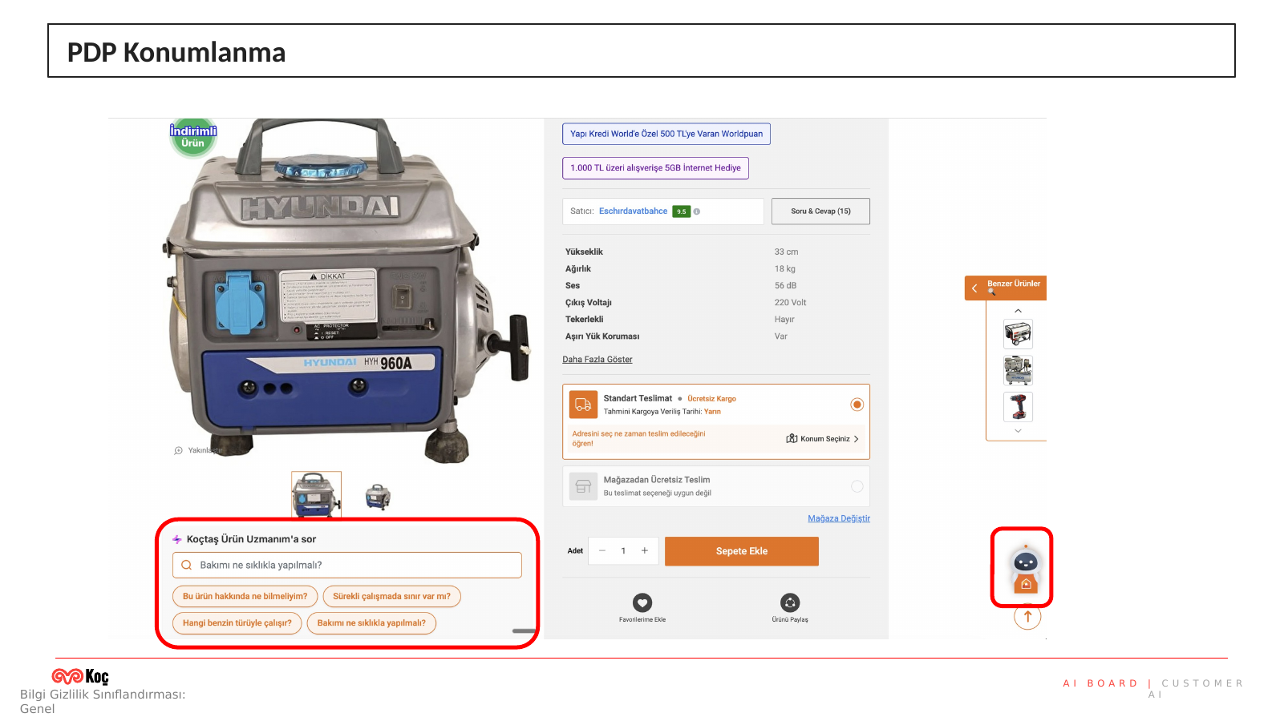
Uygulamaya geçiş süreci
Modüler yaklaşım, canlı müşteri yolculukları ve sürekli optimizasyon
1
2
3
4
5
Keşif
Tasarım
Pilot
Yaygınlaştırma
Optimizasyon
Müşteri yolculukları ve ürün keşfi sorunları
Modüler AI yaklaşımı ve veri kaynakları
Ürün Detay konumlanma, sohbet ve öneri akışları
Desktop ve mobil web, tüm kategoriler
Raporlama, kategori ve ürün bazlı takip
Notes:
[Sources]
- IDC-Sales-Assistant-Attachment-Final.docx, Uygulama Süreci
- PDP konumlanma görseli: koctas-urun-uzmanim (1).pptx, slayt 3

Slide 7
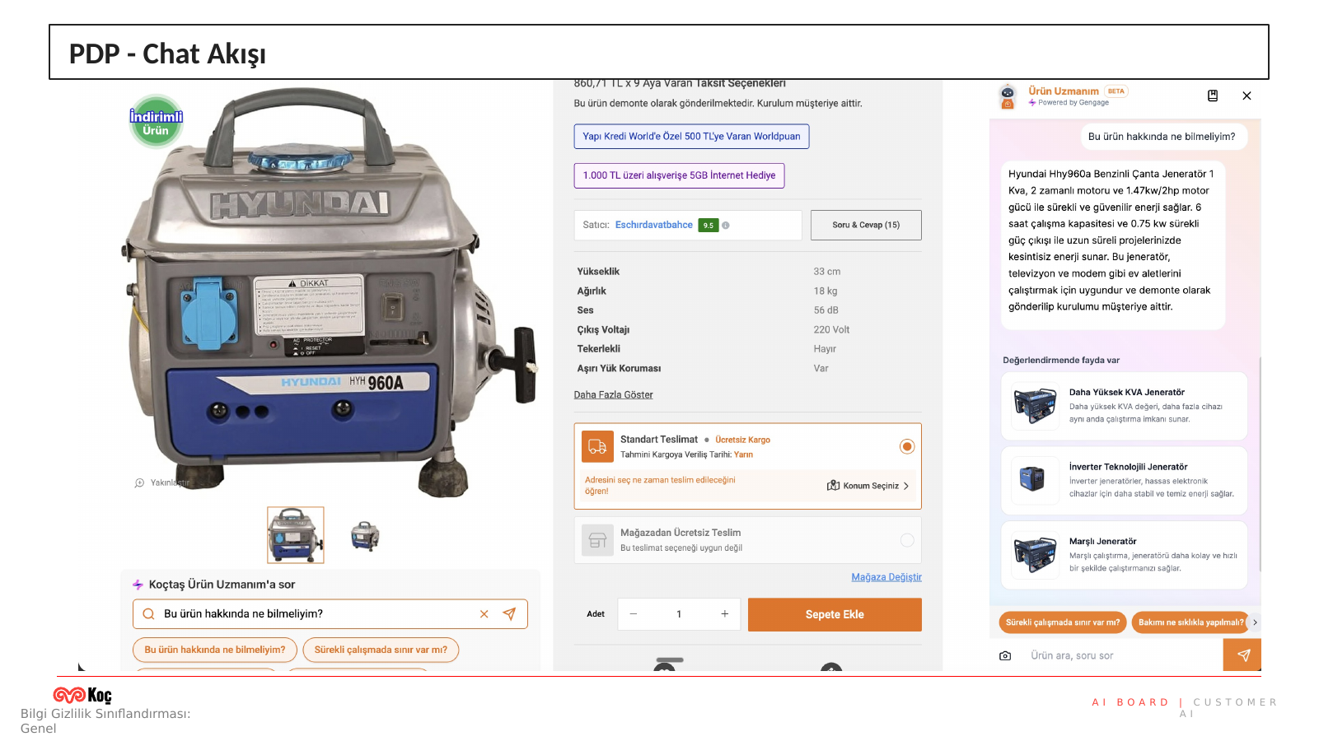
Kullanım kolaylığı: Ürün detayında doğal sohbet
Müşteri ürün adını bilmeden günlük dilde ihtiyacını ifade eder
Öğrenme gerektirmez
Kullanıcı ihtiyacını günlük dilde yazar.
Bağlamı korur
Ürün, ihtiyaç ve alternatifleri aynı akışta değerlendirir.
Karara yönlendirir
Öneri, karşılaştırma ve sepete geçişi destekler.
Notes:
[Sources]
- IDC-Sales-Assistant-Attachment-Final.docx, Kullanım Kolaylığı ve Elde Edilen Yararlar
- PDP sohbet akışı görseli: koctas-urun-uzmanim (1).pptx, slayt 4

Slide 8
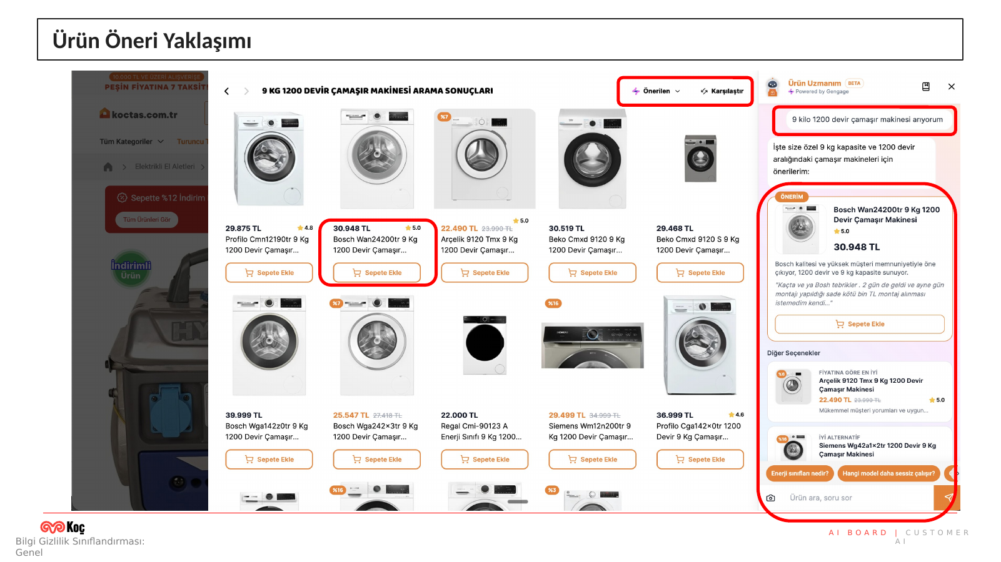
Ürün önerisi: ihtiyaca göre seçenekleri daraltır
Kullanım senaryosunu ve tercih sinyallerini değerlendirerek uygun ürünleri gerekçeli biçimde sunar
Bağlamı anlar
Kullanım amacı, bütçe ve teknik beklentiyi birlikte değerlendirir.
Gerekçeli önerir
Uygun ürünü ve alternatifleri açıklamasıyla birlikte sunar.
Ticari fırsat yaratır
Alternatif ürün görünürlüğünü ve upsell imkanını artırır.
Notes:
[Sources]
- IDC-Sales-Assistant Final.docx, satır 32-40
- Ürün öneri yaklaşımı görseli: koctas-urun-uzmanim (1).pptx, slayt 5

Slide 9
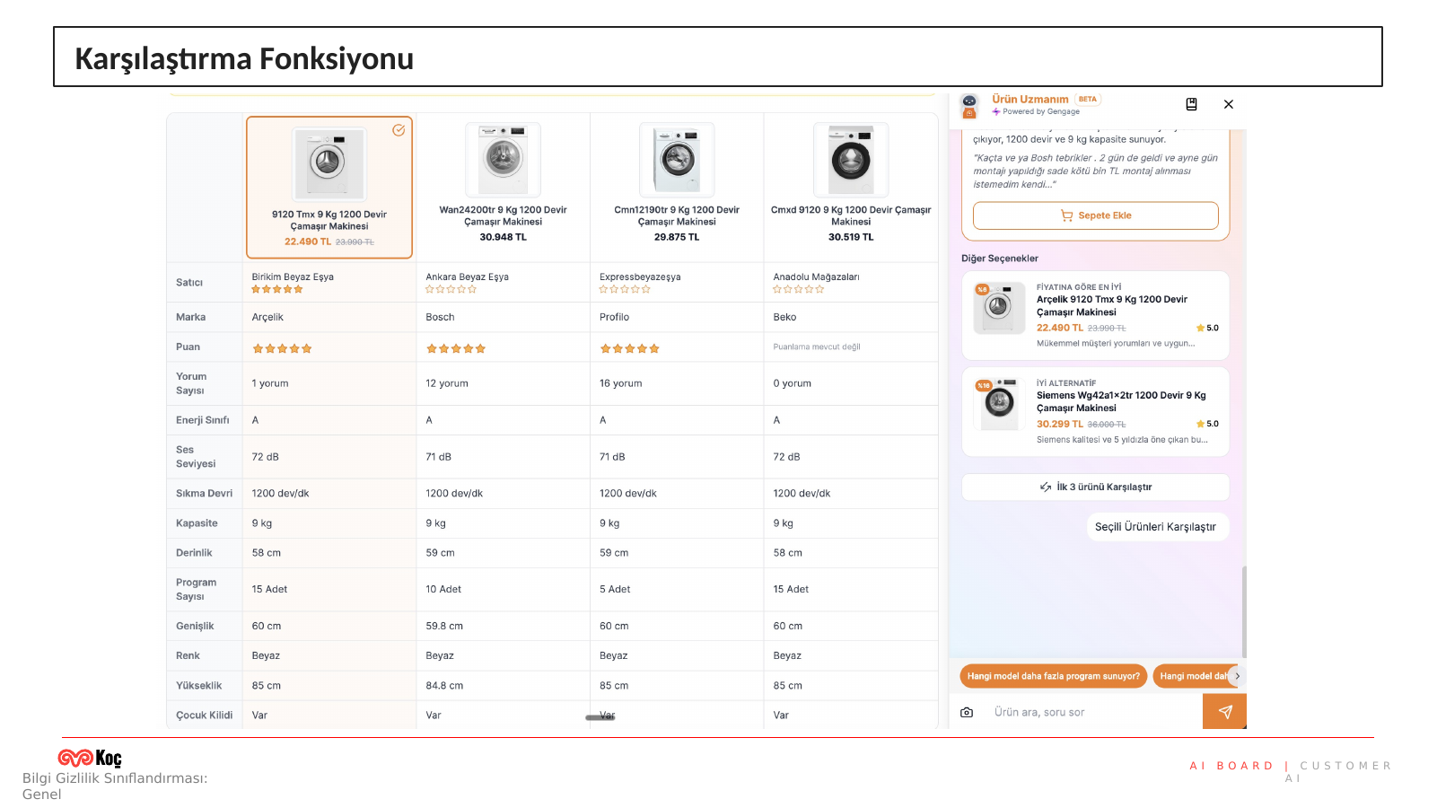
Karşılaştırma: teknik farkları anlaşılır hale getirir
Benzer ürünlerin özellik, fiyat ve kullanım uygunluğunu aynı karar ekranında toplar
Farkları görünür kılar
Teknik özellikleri ve fiyatları yan yana sunar.
Kararsızlığı azaltır
Karmaşık ürünlerde değerlendirmeyi kolaylaştırır.
Seçimi destekler
İhtiyaca uygun alternatifi açıklamaya yardımcı olur.
Notes:
[Sources]
- IDC-Sales-Assistant Final.docx, satır 23-24 ve 40
- Karşılaştırma görseli: koctas-urun-uzmanim (1).pptx, slayt 6

Slide 10
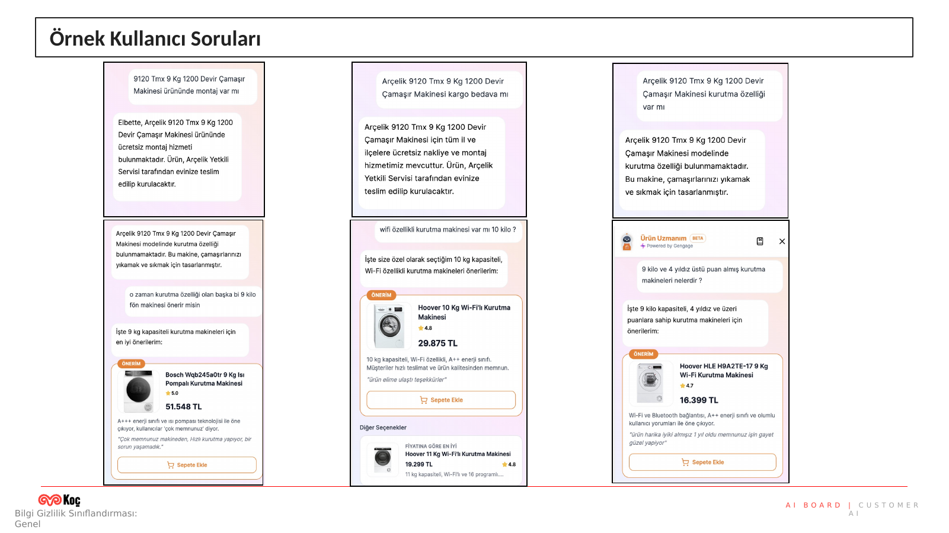
Gerçek müşteri diliyle çalışan deneyim
Ürün adını bilmek zorunda kalmadan kullanım amacından doğru seçeneğe ilerler
✓
Kullanım amacını anlatır
✓
Bütçe ve teknik beklentisini belirtir
✓
Asistan uygun ürünleri ve gerekçeleri sunar
✓
Gerekirse takip soruları ve karşılaştırmayla ilerler
Notes:
[Sources]
- IDC-Sales-Assistant Final.docx, satır 3-6
- Örnek kullanıcı soruları görseli: koctas-urun-uzmanim (1).pptx, slayt 7

Slide 11
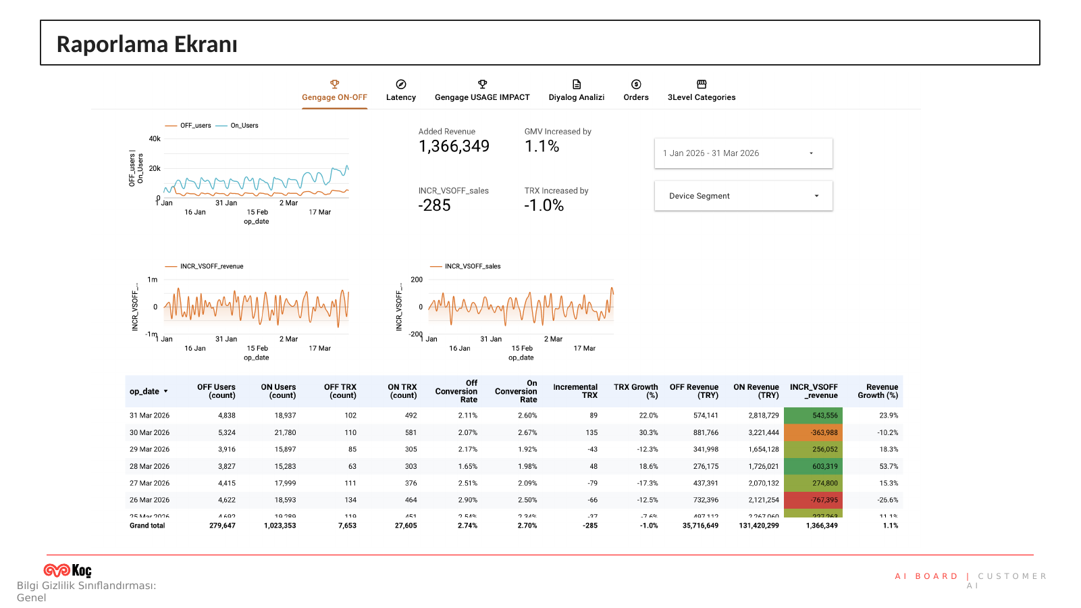
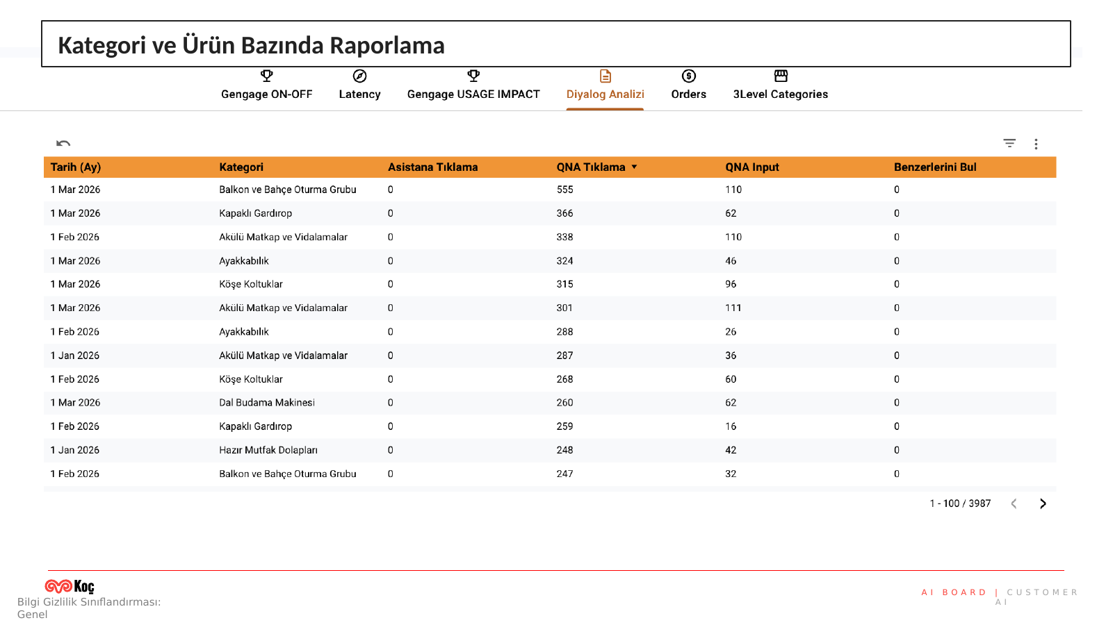
Ölçüm ve sürekli optimizasyon
Kullanım, soru-cevap ve ürün etkileşimleri kategori ve ürün bazında izlenir
Geri besleme döngüsü
Raporlama; keşif akışlarının, AI modellerinin ve karar mantığının sürekli geliştirilmesini destekler.
Notes:
[Sources]
- IDC-Sales-Assistant Final.docx, satır 39 ve 46
- Raporlama ekranları: koctas-urun-uzmanim (1).pptx, slayt 8 ve 10

Slide 12
Bugünden yarına genişleyebilen bir karar altyapısı
Modüler yapı, satış asistanının farklı müşteri temas noktalarına ve yeni kullanım senaryolarına hızla yayılmasını sağlar.
Ürün Listeleme Sayfası
Ana sayfa
Kişiselleştirme
Listeleme sayfasında rehberli keşif
İhtiyaca göre ilk temas yönlendirmesi
Davranış ve tercih bazlı öneri
Tahmine dayalı öneri
Gelişmiş analitik
Retail media
Sonraki en iyi ürün veya aksiyon
Niyet, talep ve içerik boşlukları
Bağlama uygun sponsorlu keşif
Bugün satış asistanıyla başlayan yapı, yarın tüm dijital müşteri yolculuğuna yayılan ortak bir karar katmanına dönüşebilir.Modüler yapı, satış asistanının farklı müşteri temas noktalarına ve yeni kullanım senaryolarına hızla yayılmasını sağlar.
Notes:
[Sources]
- IDC-Sales-Assistant-Attachment-Final.docx, Programın Ek Uzantıları
- IDC-Sales-Assistant Final.docx, satır 41 ve 53

